Slide 1
算法设计与分析——TARJAN
有向图的联通分量
无向图的割点和桥（HTTPS://WWW.CNBLOGS.COM/NULLZX/P/7968110.HTML）
LCA最近公共祖先

Slide 2
例题（POJ2186）
源码参见： HTTPS://WWW.CNBLOGS.COM/GJGHFD/P/5615280.HTML
有一群牛，总数为N(N<=10000)。
题目数据为牛之间的关系，比如说1仰慕2，2仰慕3等等，设这种仰慕是可以传递的，如果1仰慕2，那么1也会同时仰慕2仰慕的那些牛。(关系数e<=50000)
如果一头牛被所有的牛都仰慕，那么它将是最受欢迎的牛。
问有多少牛是"最受欢迎的"。

Slide 3
样例数据
本例数据中最受欢迎的牛为
D牛，E牛
B
F
A
C
G
E
D

Slide 4
怎么做？
显然，采用floyd传递闭包方法简单模拟可以解决此问题。时间复杂度o（n^3）。
枚举所有点，反向dfs深度优先遍历图。用邻接表存储边，每次搜索时间复杂度o（n+e），总复杂度o（n*（n+e））。
但是由于数据量巨大（n=10000） ，这两种做法超时的可能性很大。
那么有没有更好的做法呢？
if(a[i][k]&&a[k][j]) a[i][j]=1;

Slide 5
分析
首先让我们考虑问题的简化版本——有向图没有环路的情况，也就是说：
不存在一条仰慕路线，可以从一头牛出发，再回到该牛。即不存在牛互相仰慕的情况。
S2
S1
S3

Slide 6
进一步分析
如果有最受欢迎的牛存在，
为保证该牛被所有的牛都仰慕，这个有向图将是连通图，
最受欢迎的牛不会仰慕其他牛，即他的出度为零。
最受欢迎的牛被其他所有牛仰慕，即出度为零的点应有且仅有一个。

Slide 7
结论
这让我们就将简化版问题给解决了~
首先，统计出图中出度为0的点。
如果这样的点只有一个，那么从该点出发反向dfs遍历图。如果可以遍历所有点，那么说明这个点就是题目要求的点。
时间复杂度o（n+e）

Slide 8
不要高兴的太早
上面的结论在有环图是否适用呢？
很可惜，结论不成立。
因为大牛可以互相仰慕，所以若最受欢迎的牛与其他牛互相仰慕，这些牛都是最受欢迎的牛。这样，满足条件的点出度可能不为0，也不止有一个。

Slide 9
怎么办呢？
现在，强连通分量算法出场的时候到了。

Slide 10
定义
下面给出强连通分量的定义：
有向图中, u可达v不一定意味着v可达u. 相互可达则属于同一个强连通分量
Strongly Connected Component，简称SCC
根据定义，在上题中，一组互相仰慕的牛就构成了一个强连通分量（一个大牛）。

Slide 11
关于缩点法
求出强连通分量有什么用呢？
我们可以将每个强连通分量看作一个内外隔绝的包裹，忽略包裹内部的冗余边，并将这个包裹同外部点的相连的边保留，将其打包压缩成一个新的点存储下来 。
最后再利用这些新的点重新建图 。
这就是缩点法。

Slide 12
原图构建新图
S2
强连通分量A,B,C压缩成点S1
强连通分量F,G压缩成点S2
强连通分量D,E压缩成点S3
B
A
F
G
C
S1
E
D
S3

Slide 13
发现
新图与原图有什么不同？
因为强连通分量全部被压缩成点，新图将一定是一张有向无环图。
而对有向无环图的问题结论我们之前已经得出了。

Slide 14
新的结论
很容易得到新的结论：
利用强连通分量的缩点法构建新图，在新图中如果只有一个出度为0的点且该点与其他所有点连通，那么这个强连通分量中的所有点就是题目要求的点。
下面的问题，就是如何求强连通分量了。

Slide 15
TARJAN
任何一个强连通分量，必定是对原图的深度优先搜索树的子树。
tarjan思想
我们首先要确定每个强连通分量的子树的根。然后从这些根出发找到强连通分量。

Slide 16
TARJAN
定义DFN(u)为节点u搜索的次序编号(时间戳)，Low(u)为u或u的子树能够追溯到的最早的栈中节点的次序号。由定义可以得出，
Low(u)=
min{
DFN(u),
Low(v),(u,v)为树枝边，u为v的父节点
DFN(v),(u,v)为指向栈中节点的后向边
}
当DFN(u)=Low(u)时，以u为根的搜索子树上所有节点是一个强连通分量。

Slide 17
TARJAN
tarjan(u)
{
DFN[u]=Low[u]=++Index // 为节点u设定次序编号和Low初值
Stack.push(u) // 将节点u压入栈中
for each (u, v) in E // 枚举每一条边
if (v is not visted) // 如果节点v未被访问过
tarjan(v) // 继续向下找
Low[u] = min(Low[u], Low[v])
else if (v in S) // 如果节点v还在栈内
Low[u] = min(Low[u], DFN[v])
if (DFN[u] == Low[u]) // 如果节点u是强连通分量的根
repeat
v = S.pop // 将v退栈，为该强连通分量中一个顶点
print v
until (u== v)
}

Slide 18
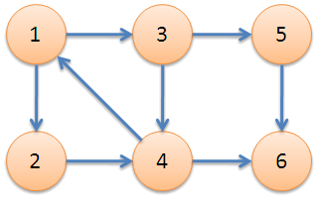

Slide 19
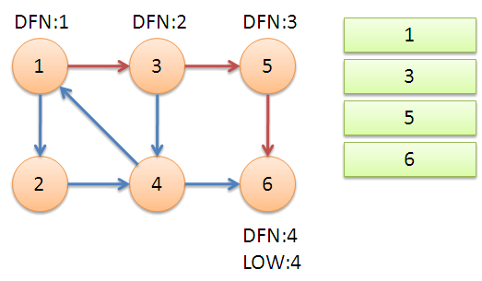
从1进入 DFN［1］＝LOW［1］＝ ＋＋index －－－－1
入栈 1
由1进入3 DFN［3］＝LOW［3］＝ ＋＋index －－－－2
入栈 1 3
之后由3进入5 DFN［5］＝LOW［5］＝ ＋＋index －－－－3
入栈 1 3 5
之后由5进入 6 DFN［6］＝LOW［6］＝＋＋index －－－－4
入栈 1 3 5 6

Slide 20
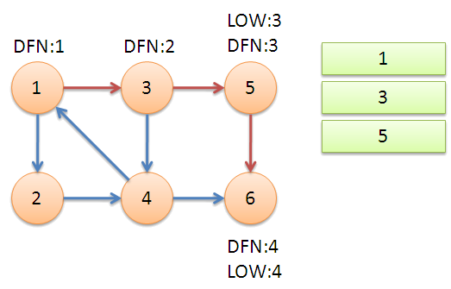
6无出度，回头
判断 DFN［6］＝＝LOW［6］，说明6是个强连通分量的根节点：6及6以后的点 出栈。
栈： 1 3 5

Slide 21
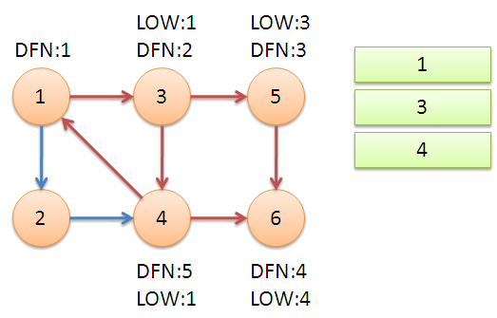
之后退回节点5，Low[5] = min(Low[5], Low[6]) LOW［5］还是 3
节点5 也没有再能延伸的边了，判断 DFN［5]＝＝LOW［5］,说明5是个强连通分量的根节点：5及5以后的点出栈。
栈： 1 3
之后退回节点3，Low[3] = min(Low[3], Low[5]) LOW［3］还是 3
节点3还有子节点4未访问，
DFN［4］＝LOW［4］＝ ＋＋index －－－5
栈： 1 3 4
节点4的边有1和6，DFN[6]!=0且不在栈中，已经被访问过不管
DFN[1]!=0 且1还在栈中，Low[4] = min(Low[4], DFN[1])=1
DFN[4]!=Low[4]说明4不是根节点，继续留在栈中。
之后深搜退回到节点3，Low[3] = min(Low[3], Low[4]) =1

Slide 22
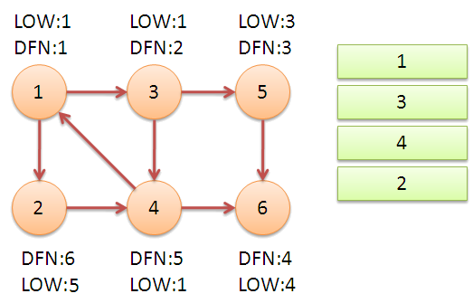
节点3 没有再能延伸的边了，判断 DFN［3]！＝LOW［3］,说明3不是强连通分量的根节点，继续留在栈中。
之后退回节点1，Low[1] = min(Low[1], Low[3]) 还是1
节点1还有子节点2未访问
DFN［2］＝LOW［2］＝ ＋＋index －－－6
栈： 1 3 4 2
节点2的边有4，DFN[4]!=0 且4还在栈中，Low[2] = min(Low[2], DFN[4])=5
退回到节点1，1没有其他可延伸节点，且DFN[1]==Low[1]

Slide 23
例题
输入：一个图有向图。
输出：它每个强连通分量。
这个图就是刚才讲的那个图。一模一样。
input:
6 8
1 3
1 2
2 4
3 4
3 5
4 6
4 1
5 6
output:
6
5
3 4 2 1

Slide 24
#include<cstdio>
#include<algorithm>
#include<string.h>
using namespace std;
struct node {
int v,next;
}edge[1001];
int DFN[1001],LOW[1001];
int stack[1001],heads[1001],visit[1001],cnt,tot,index;
void add(int x,int y)
{
edge[++cnt].next=heads[x];
edge[cnt].v = y;
heads[x]=cnt;
return ;
}

Slide 25
void tarjan(int x)//代表第几个点在处理。递归的是点。
{
DFN[x]=LOW[x]=++tot;// 新进点的初始化。
stack[++index]=x;//进站
visit[x]=1;//表示在栈里
for(int i=heads[x];i!=-1;i=edge[i].next)
{
if(!DFN[edge[i].v]) {//如果没访问过
tarjan(edge[i].v);//往下进行延伸，开始递归
LOW[x]=min(LOW[x],LOW[edge[i].v]);//递归出来，比较谁是谁的儿子／父亲，就是树的对应关系，涉及到强连通分量子树最小根的事情。
}
else if(visit[edge[i].v ]){ //如果访问过，并且还在栈里。
LOW[x]=min(LOW[x],DFN[edge[i].v]);//比较谁是谁的儿子／父亲。就是链接对应关系
}
}
if(LOW[x]==DFN[x]) //发现是整个强连通分量子树里的最小根。
{
do{
printf("%d ",stack[index]);
visit[stack[index]]=0;
index--;
}while(x!=stack[index+1]);//出栈，并且输出。
printf("\n");
}
return ;
}

Slide 26
int main()
{
memset(heads,-1,sizeof(heads));
int n,m;
scanf("%d%d",&n,&m);
int x,y;
for(int i=1;i<=m;i++)
{
scanf("%d%d",&x,&y);
add(x,y);
}
for(int i=1;i<=n;i++)
if(!DFN[i]) tarjan(i);//当这个点没有访问过，就从此点开始。防止图没走完
return 0;
}

Slide 27
LCA最近公共祖先问题(Tarjan离线算法)
例：问题描述：给定一个有根树，n个节点和n-1条边 以及q个查询，查询两个点的LCA 要求按输入顺序输出q个查询的答案。
输入：
7 5
1 3
3 5
5 7
3 4
1 2
2 6
4 7
4 5
6 7
3 2
4 6

Slide 28
#include <iostream>
#include <cstdio>
#include <cstring>
#include <algorithm>
#include <cstdlib>
#include <vector>
using namespace std;
const int maxn = 10000 + 7;
struct node {
int v, id;
};
int n, q, root;
int in[maxn]; /// 入度
int p[maxn], ran[maxn]; ///并查集
int ans[maxn], vis[maxn], res[maxn];
vector<int> G[maxn]; /// 树
vector<node> que[maxn]; /// 查询
int Find(int x) {
return p[x] == x ? x : p[x] = Find(p[x]);
}
void Union(int b, int a) {
int x = Find(a), y = Find(b);
if(x != y) {
if(ran[x] > ran[y]) p[y] = x;
else p[x] = y, ran[y] += ran[x] == ran[y];
}
}

Slide 29
void tarjan(int u) {
vis[u] = 1;
for(int i = 0; i < G[u].size(); ++i) {
tarjan(G[u][i]);
Union(u, G[u][i]);
ans[Find(u)] = u;
}
for(int i = 0; i < que[u].size(); ++i) {
if(vis[que[u][i].v]) {
res[que[u][i].id] = ans[Find(que[u][i].v)];
//printf("%d %d %d\n", u, que[u][i].v,ans[Find(que[u][i].v)]);
}
}
}

Slide 30
void init() {
memset(in, 0, sizeof(in));
memset(ran, 0, sizeof(ran));
for(int i = 0; i <= n; ++i) G[i].clear(), que[i].clear(), p[i] = i;
root = 0;
}

Slide 31
void input() {
scanf("%d%d", &n, &q);
int u, v;
init();
for(int i = 1; i < n; ++i) {
scanf("%d%d", &u, &v);
++in[v];
G[u].push_back(v);
}
for(int i = 0; i < q; ++i) {
scanf("%d%d", &u, &v);
que[u].push_back((node){v, i});
que[v].push_back((node){u, i});
}
for(int i = 1; i <= n; ++i) if(!in[i]) {
root = i;
break;
}
}

Slide 32
int main() {
input();
tarjan(root);
for(int i = 0; i < q; ++i)
printf("%d\n", res[i]);
return 0;
}

